Slide 1
Результаты работы
Павлов Д.П.
Буткевич С.С.
Лаптев
Тарасона
Кокин
Кузнецов
Шепелев
Светиков
Дудченко

Slide 2
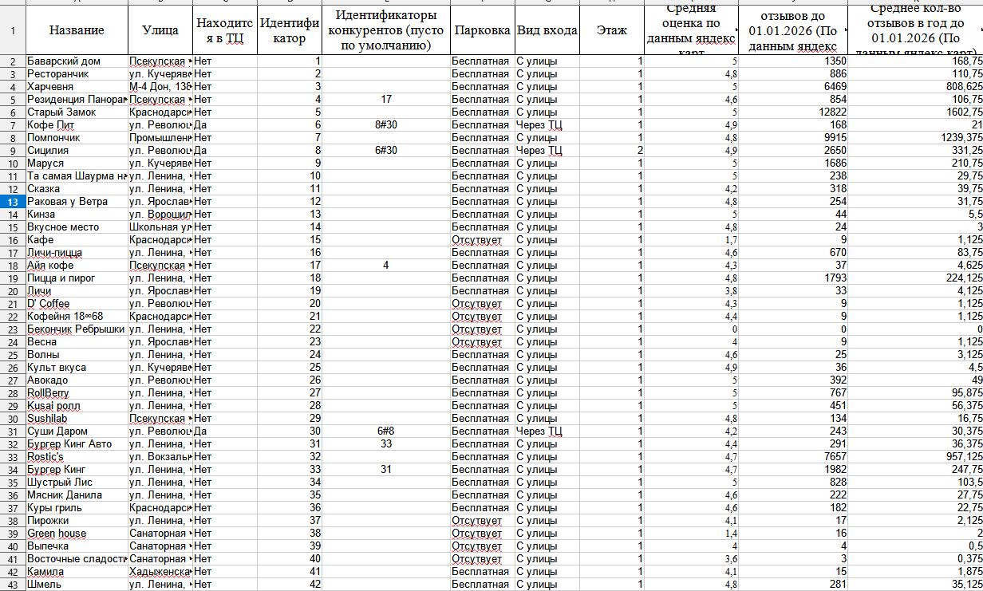
Сбор данных по Горячему ключу

